Slide 1

XII Feira de Soluções
Uma análise do acidente do
voo 261 da Alaska Airlines
Willian Henrique
Jhonata Cawan
Isabela Soares
04/12/2025

Slide 2



Integrantes
Isabela Soares
Willian Henrique
Jhonata Cawan

Slide 3
Contexto do acidente
Em 31 de janeiro de 2000, o voo Alaska 261, um MD-83, caiu no Pacífico, perto da Ilha Anacapa (Califórnia).
A aeronave perdeu o controle devido a uma falha catastrófica no sistema de compensação (trim).
88 pessoas morreram.
P2 – Luiz A. Nolasco Fonseca
M2 – Rodrigo Elias Pereira

Slide 4
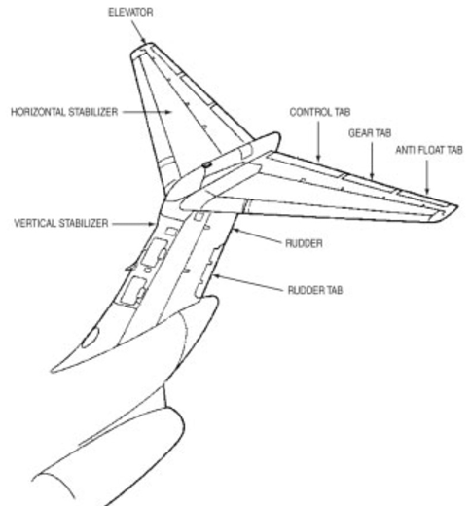
Sistema envolvido
Estabilizador Horizontal + Jackscrew (eixo trapezoidal)
Esse eixo ajusta a “inclinação” do avião (nose up/nose down).
É composto por um eixo trapezoidal e uma porca trapezoidal (acme nut).
Para funcionar corretamente, depende de lubrificação periódica e inspeções de folga axial.

Slide 5
O DESAFIO
Analisar os fatores de manutenção que contribuíram para a falha do Sistema de Compensação do Estabilizador Horizontal no acidente da Alaska Airlines Voo 261, correlacionando:
Publicações técnicas aplicáveis;
Erros de manutenção; identificados pelo NTSB;
Projeto do sistema (jackscrew + nut);
Lubrificação, desgaste e inspeções;
Metrologia e NDT;
Materiais e corrosão;
MSG-2 e MSG-3;
Estoque e peças de reposição;
Custos de manutenção;
Extensão de intervalos pela Alaska Airlines.

Slide 6
TECNOLOGIAS
Análise MSG-2
Análise MSG-3 (Sistemas, Estruturas e Zonal)
Métodos de medição (NDT – Raio-X e Ultrassom)
Manuais e Publicações Técnicas
SB / AD Regulamentos RBAC 25, RBAC 43,
RBAC 145 Normas MIL-G / MIL-PRF (lubrificantes);
FAA AD 99-22-08, 92-22-08, 2000-03-51, 2000-15-15 Análise de Confiabilidade e Taxa de Falhas
Planejamento de Manutenção (OAMP)
MRBR
CPM
NDI
AMM
IPC
CMM

Slide 7
SOLUÇÃO
Identificação das falhas de manutenção
Falta de lubrificação adequada e mistura de graxas incompatíveis
Medições incorretas ou não realizadas da folga axial e desgaste de roscas
Registros de manutenção inconsistentes
Uso inadequado de ferramentas
Intervalos estendidos sem justificativa técnica adequada
Falhas no treinamento da equipe

Slide 8
SOLUÇÃO
Atuação da FAA
A FAA aprovou a extensão dos intervalos
A FAA não supervisionou adequadamente a manutenção da Alaska Airlines
A FAA tinha papel limitado no processo que permitiu os intervalos aumentados

Slide 9
SOLUÇÃO
Um programa de manutenção revisado
Novo plano de inspeções
Medição de folga axial a cada C-Check
Medição de desgaste com NDT (ultrassom/raio-x)
CPCP dedicado com inspeções a cada 36 meses Limite rígido de substituição da porca em >0.040 pol de desgaste

Slide 10
SOLUÇÃO
Procedimentos corretos de lubrificação
Uso correto de graxa conforme o AMM
Restrição de mistura de lubrificantes
Limpeza obrigatória das graxeiras
Verificação visual pós-lubrificação

Slide 11
SOLUÇÃO
Indicadores de Confiabilidade
Monitoramento contínuo da taxa de desgaste e falhas
Definição de limites de alerta com base no histórico NTSB
Adequação regulatória
RBAC 25.395, 25.675, 25.677, 25.1309.
RBAC 43 e 145
FAA ADs aplicáveis

Slide 12
Conclusão
O acidente do Alaska Airlines 261 aconteceu por uma combinação de fatores:
  Desgaste extremo da porca trapezoidal devido à lubrificação insuficiente.
  Intervalos de manutenção estendidos acima do recomendado historicamente.
  Falta de inspeção adequada da folga axial, que teria revelado o desgaste.
  Aprovação da FAA de mudanças sem um processo rigoroso de análise.
  Projeto do sistema não fail-safe: se a porca falha, não há segunda barreira de segurança.
Que esse acidente sirva para mostrar que nenhum procedimento é pequeno demais quando as consequências podem ser irreversíveis.

